Slide 1
DISPER 5.2
Viganò Giulia
715212
A.A 2009/2010
Software per la valutazione
dell’inquinamento atmosferico

Slide 2
DESCRIZIONE DI DISPER 5.2
Il software serve per valutare l’impatto ambientale dell’inquinamento atmosferico creato da grandi fonti di inquinamento come strade, ferrovie, discariche a cielo aperto ecc.
Per le fonti inquinanti già esistenti consente di creare delle mappe delle concentrazioni di inquinanti che possono essere complementari alle misure effettive delle stazioni.
Consente di eseguire studi in modo da attuare progetti in base al loro impatto ambientale.

Slide 3
DESCRIZIONE DI DISPER 5.2
Consente studi di rischio riguardo industrie inquinanti per valutare l'inquinamento teorico sotto condizioni estreme (eccessivo di emissione, vento fisso ,...).
Il programma supporta due modelli: il modello di Briggs e il modello europeo Guidance Report on preliminary assessment under EC air quality directives –(96/62/EC)1
Il software funziona con Google Maps e ha possibilità di lavoro in ambiente GIS.

Slide 4
AUTORE
La società che fornisce il software è:
Canarina Algoritmos Numericos, S.L.
Il sito web su cui è possibile reperire informazioni a riguardo è:
http://www.canarina.com/itdisper.htm
REQUISITI TECNICI
Ambiente Microsoft Windows 95 o superiori

Slide 5
DATI RICHIESTI
Altezza della canna fumaria di un'industria sopra il livello del suolo espressa in metri.
Velocità di uscita della sostanza inquinante (m s): E’ la velocità di uscita dei gas da una canna fumaria (in direzione Z). La tipica velocità di camini in campo industriale è di solito 15 m / s.
Temperatura del gas: è la temperatura del gas nel condotto di aspirazione del canna fumaria. Essa è espressa in gradi Kelvin (K).
Diametro della canna fumaria (m): Il diametro minimo è di 0,01 m.

Slide 6
DATI RICHIESTI
Flusso di uscita della sostanza inquinante: questo parametro misura la quantità di sostanze inquinanti oggetto che viene in un secondo. Tale importo è noto come flusso. Viene espresso in grammi per secondo (g / s). I valori dipendono dalla sostanza inquinante. Se il flusso non è noto, il programma consente la stima di un modo semplice, in alcuni casi.
Tasso di decadimento del contaminante: Si tratta di un parametro che caratterizza la perdita di contaminante quando passa attraverso un qualche tipo di processo chimico. Questo coefficiente è espresso in secondi ⁻¹(1 / s). Nel caso di emissioni di SO2 (il che porta a piogge acide) è 0.0000481 s⁻¹

Slide 7
DATI RICHIESTI
Velocità del vento: L’unità di misura è metri al secondo (m/s). Il programma ha bisogno di un minimo di velocità del vento di non meno di 0,1 metro al secondo. Una tipica velocità del vento è di circa 5 m / s.
La direzione del vento: Il programma prende le direzioni che vanno da 0⁰ a 360⁰. Lo zero corrisponde a vento che soffia verso il Nord (e 360⁰).
Temperatura dell’aria: Indica la temperatura in gradi Kelvin.
L'altezza di strato limite di aria (mixing height): Calcolato sul livello del mare in assenza di topografia, calcolato in metri. Si può avere un valore variabile in una simulazione. Il programma non consente uno strato limite inferiore a 10 m di altezza

Slide 8
DATI RICHIESTI
L'altezza del anemometro: L'anemometro è il dispositivo che viene utilizzato per misurare la velocità del vento.
Atmosfera rurale o urbano: In questa opzione si può scegliere se si è in zone rurali o urbane. L'ambiente influenza il tipo di dispersione degli inquinanti che si possa trovare.
Il parametro di stabilità atmosferica K-Pasquill Gifford: Questo parametro ci dice se l'atmosfera è stabile. Il programma prevede 6 diversi tipi di stabilità atmosferica, le quali corrispondono alla classificazione AF Pasquill (1974) in cui un clima di tipo F (K = 6) ha la massima stabilità.

Slide 9
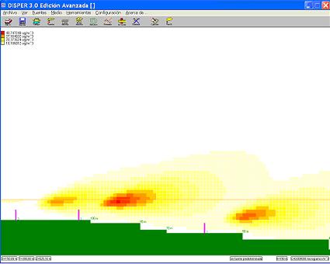
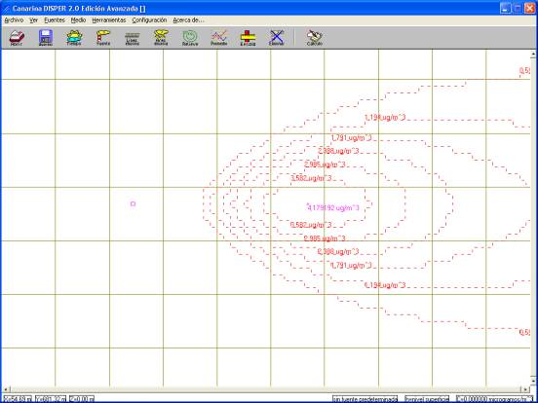
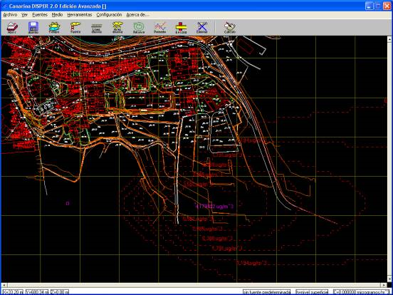
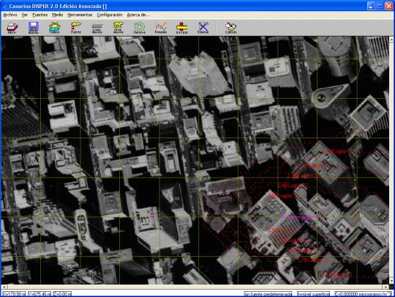

Slide 10
GIUDIZI SUL SOFTWARE
Il software ha un’interfaccia semplice e usufruibile anche da persone non esperte.
I procedimenti sono spiegati passo per passo in maniera chiara e comprensibile.
Grande disponibilità di opzioni selezionabili nella fase di inserimento dati (tipologia fonte, caratteristiche territorio, ecc…).
Differenti rappresentazioni dei risultati finali (isolinee e gradazioni di colore) e possibilità di inserire sfondi adeguati a seconda del tipo di analisi che si intende svolgere.

